Slide 1

เอกสารสำหรับ <นิสิต>
ดูแลระบบ และจัดทำเอกสารอบรม โดย เปรม อุ่นเรือน
ส่วนงานบริการเทคโนโลยีสารสนเทศและการศึกษาผ่านระบบเครือข่าย
http://class.nation.ac.th
20 ธันวาคม 2562

Slide 2
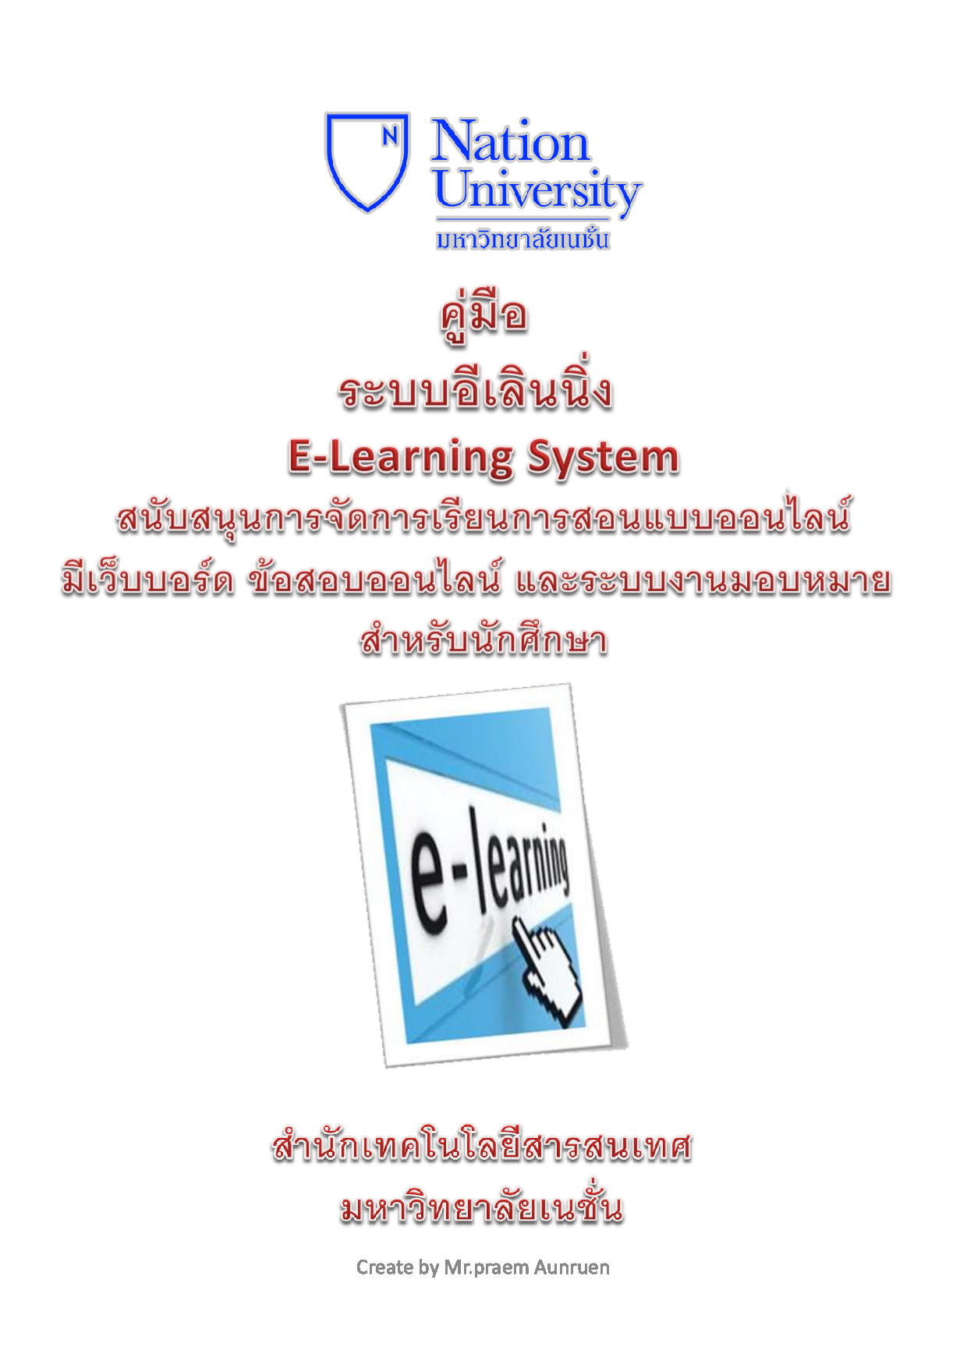
มีแฟ้มแบบ PDF ให้ Download

Slide 3
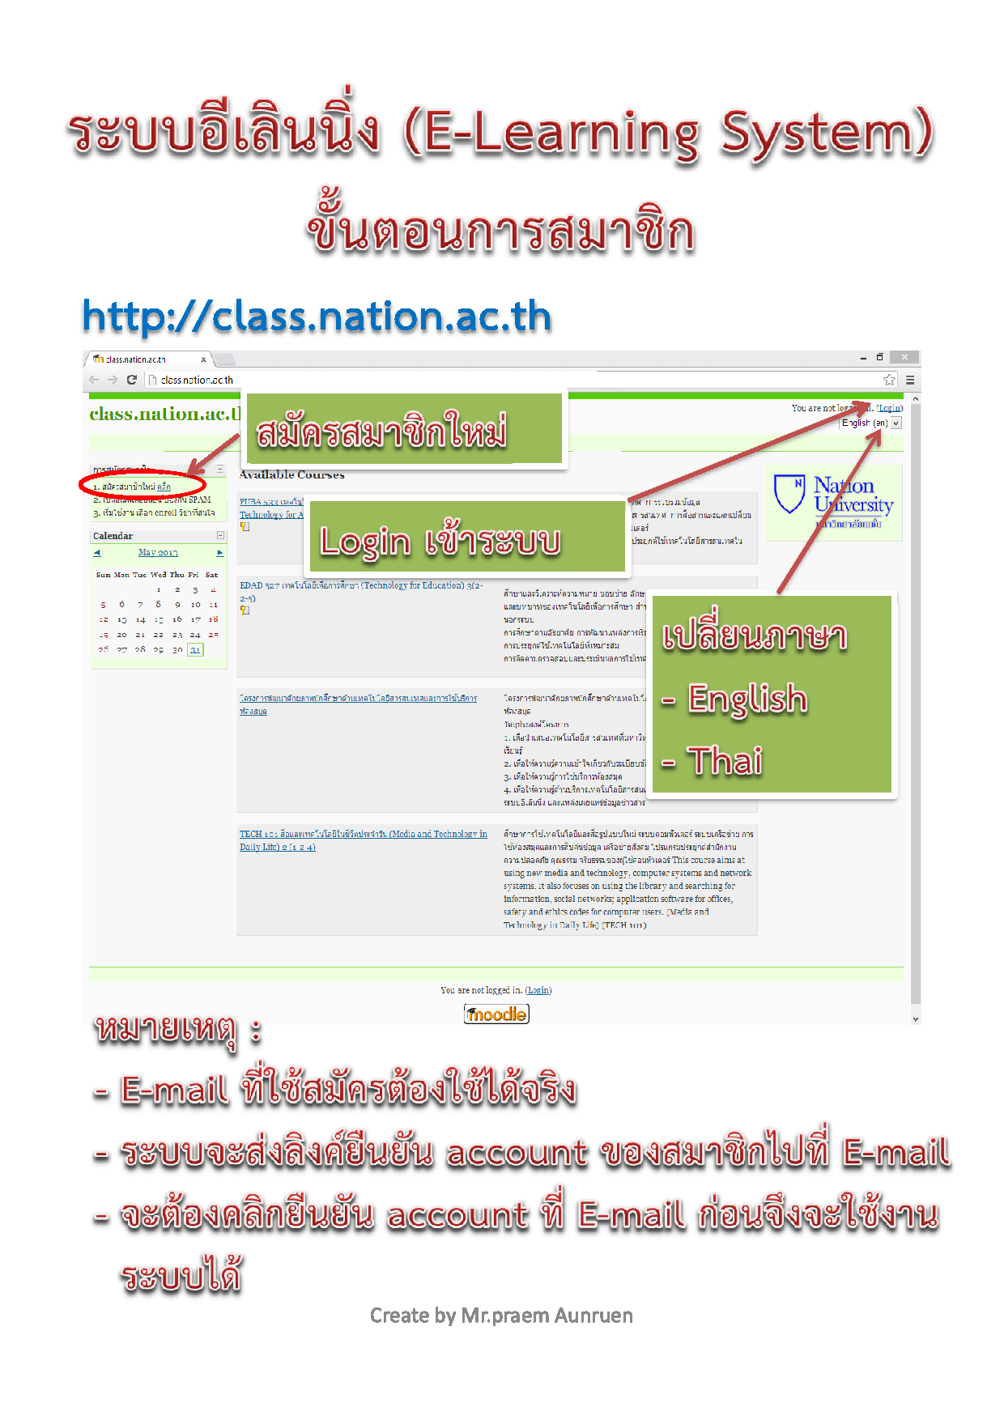
การเป็นนักเรียนเริ่มด้วย click
Login

Slide 4
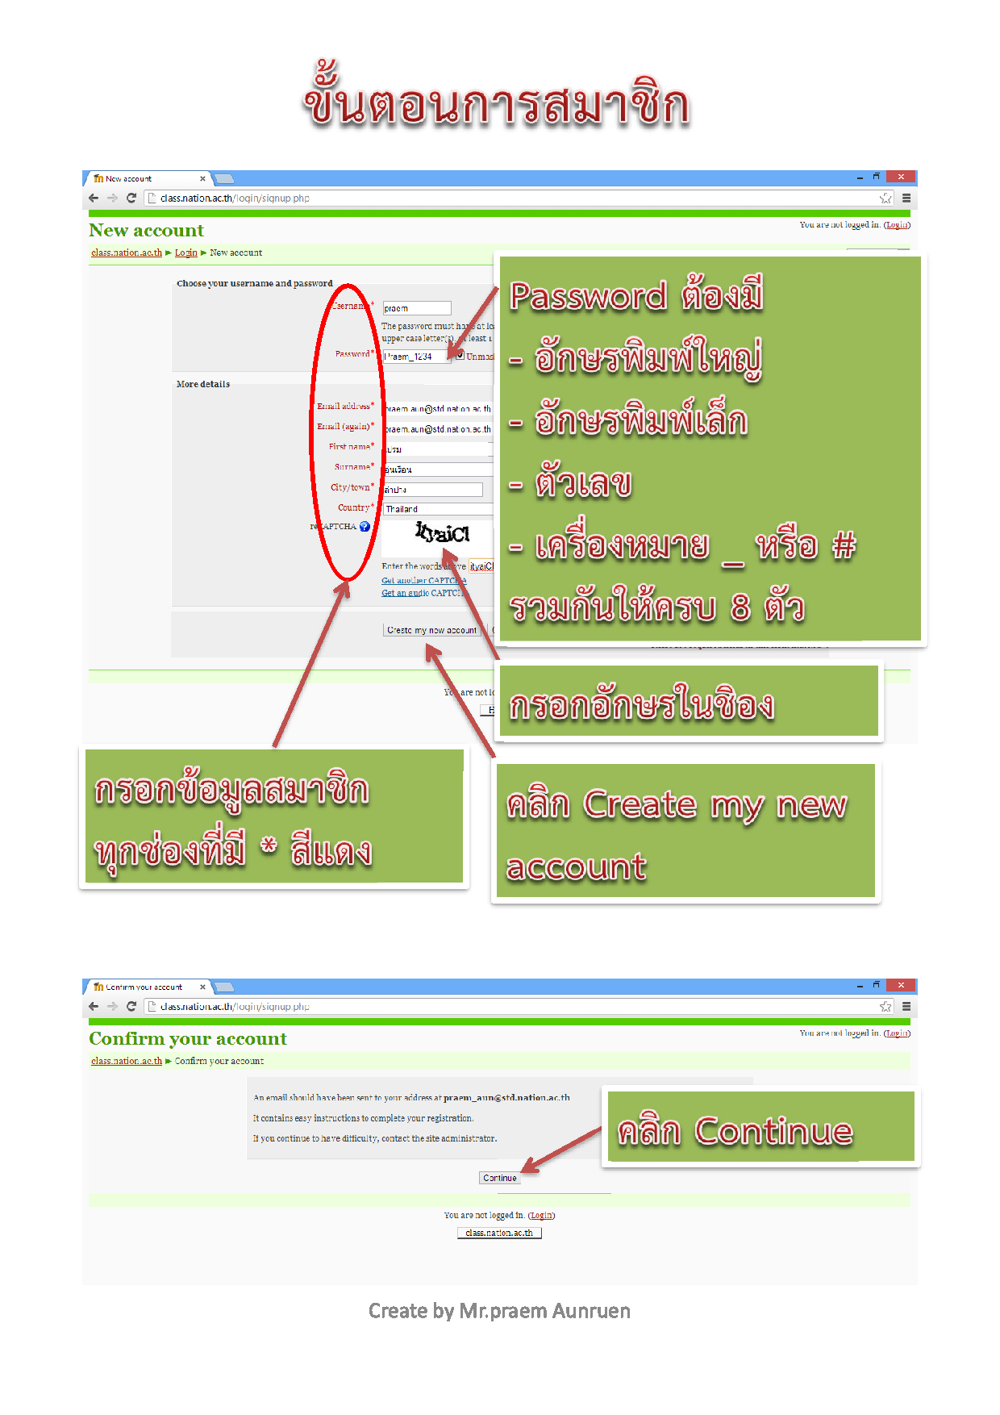
กรอกข้อมูล
จนกว่าจะสมัครได้
ถ้าสมัครไม่ผ่าน
ให้ถามผู้สอน

Slide 5
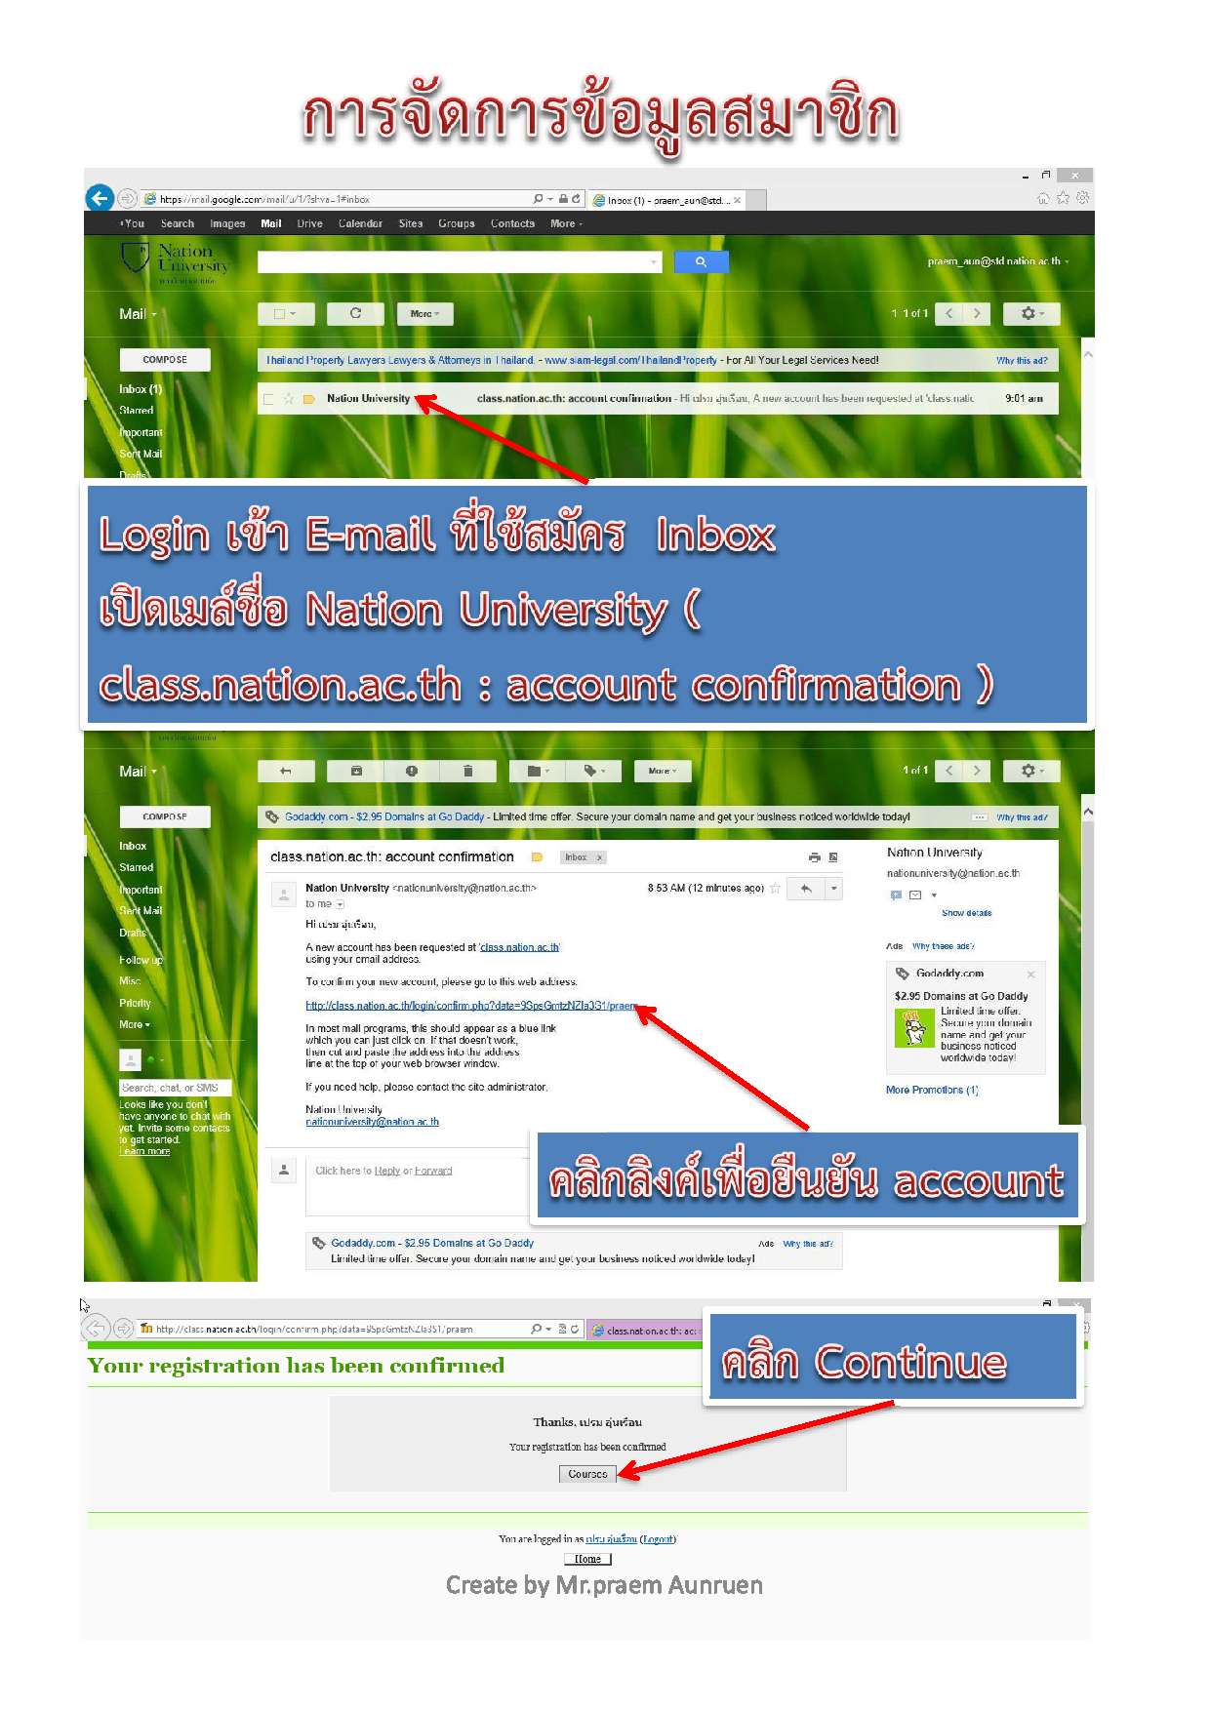
คลิ๊กในอีเมล
เพื่อยืนยัน

Slide 6
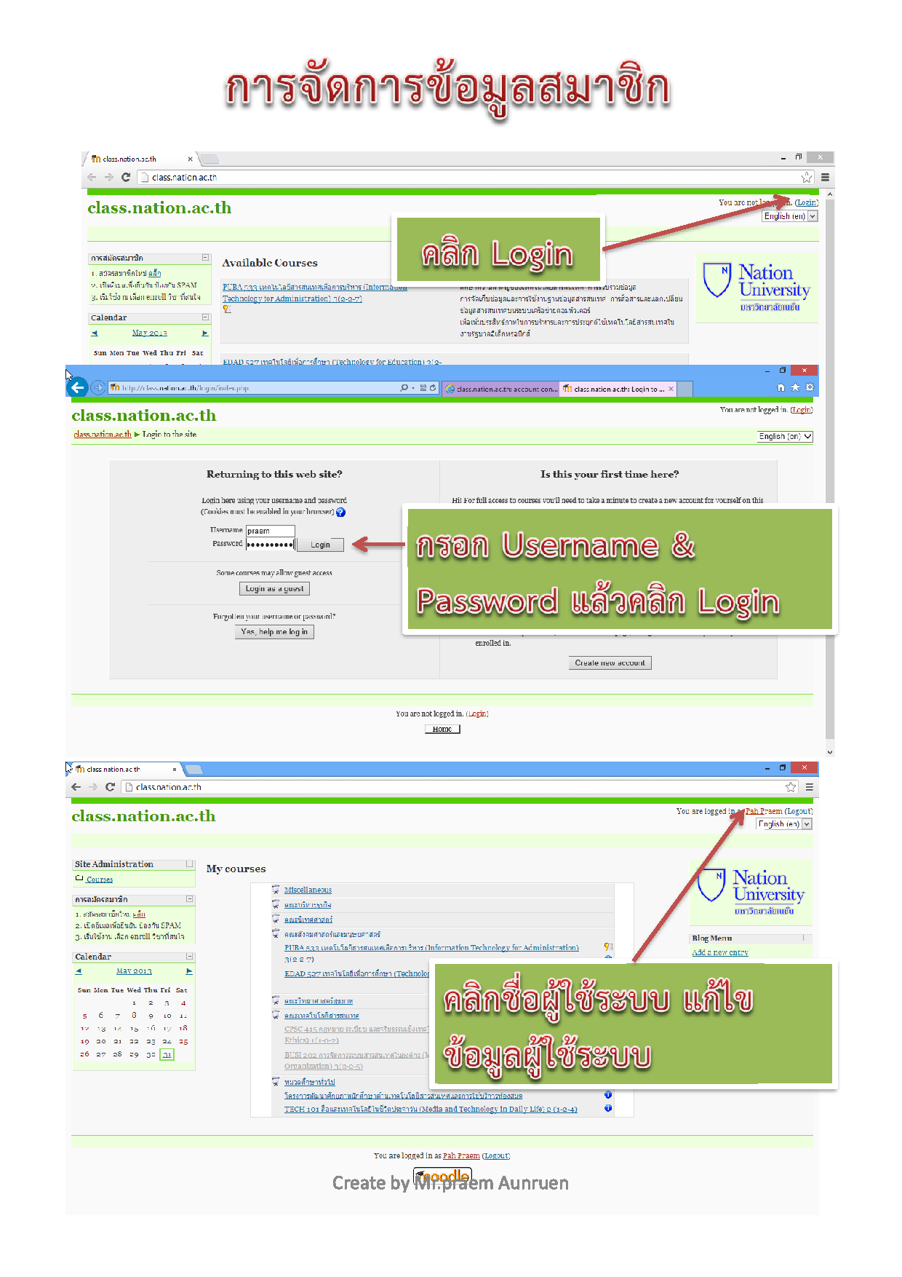
เข้าสู่ระบบ
แล้วเลือกวิชา
ที่จะเรียนได้

Slide 7
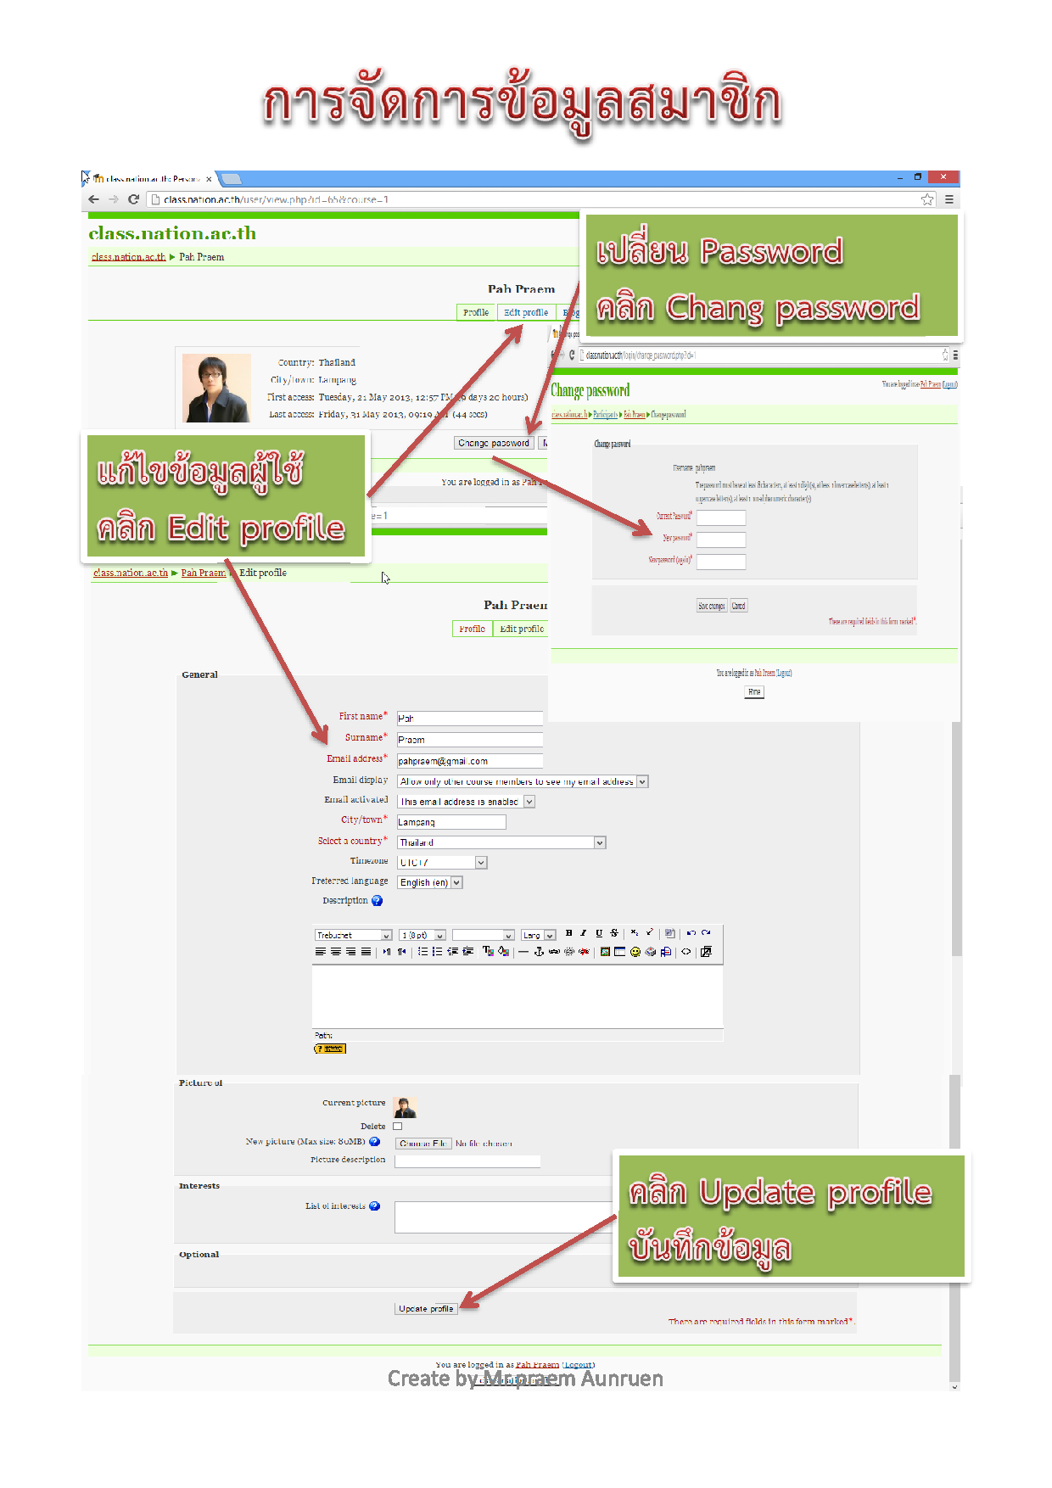
ใส่ภาพประจำตัว
และเปลี่ยนชื่อได้

Slide 8
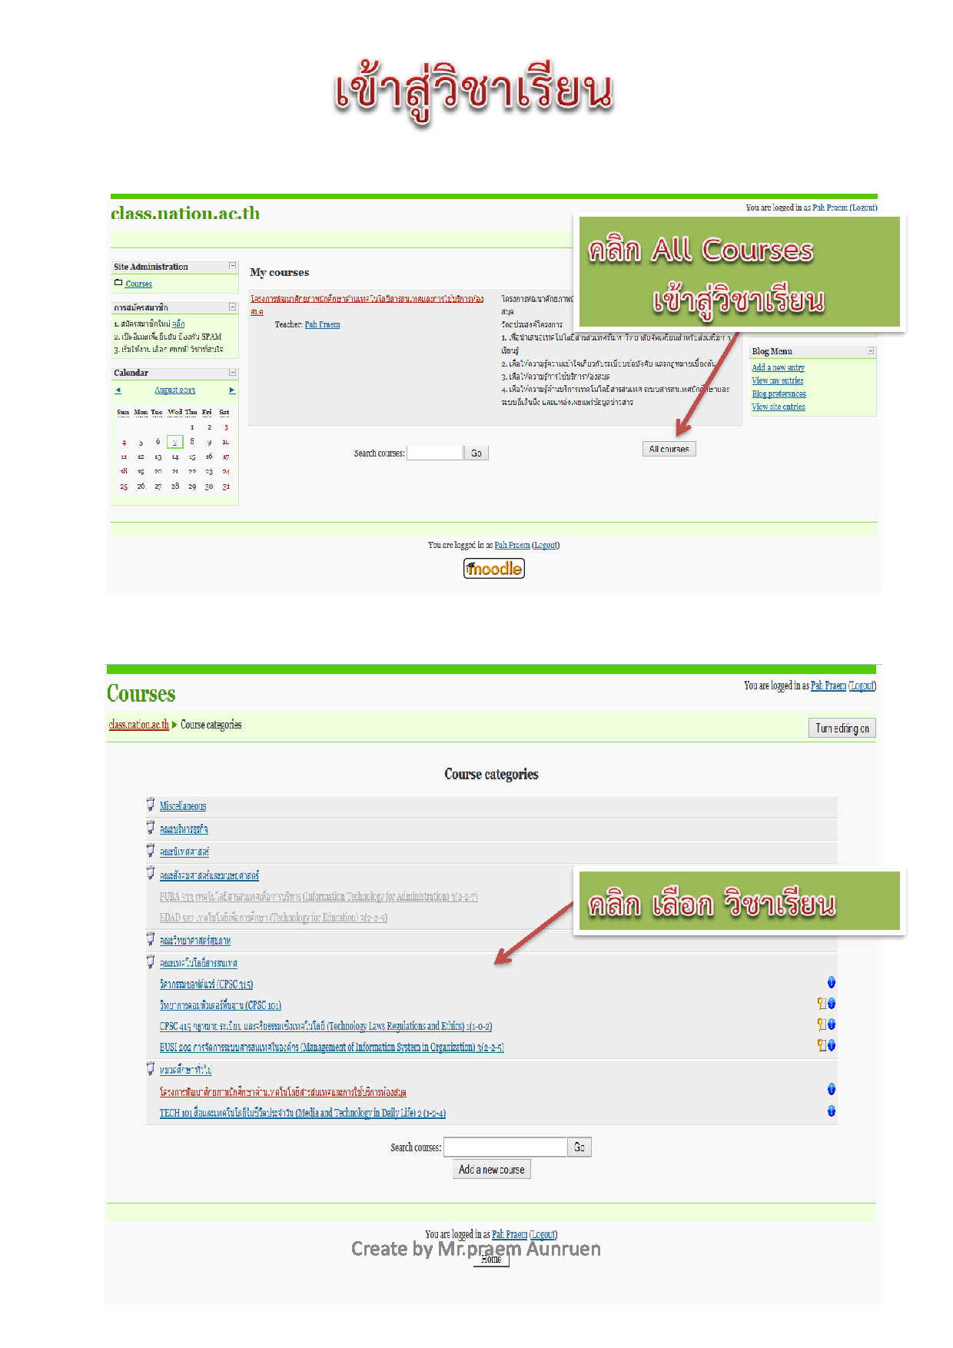
เลือกวิชา
ที่ต้องการเรียน

Slide 9
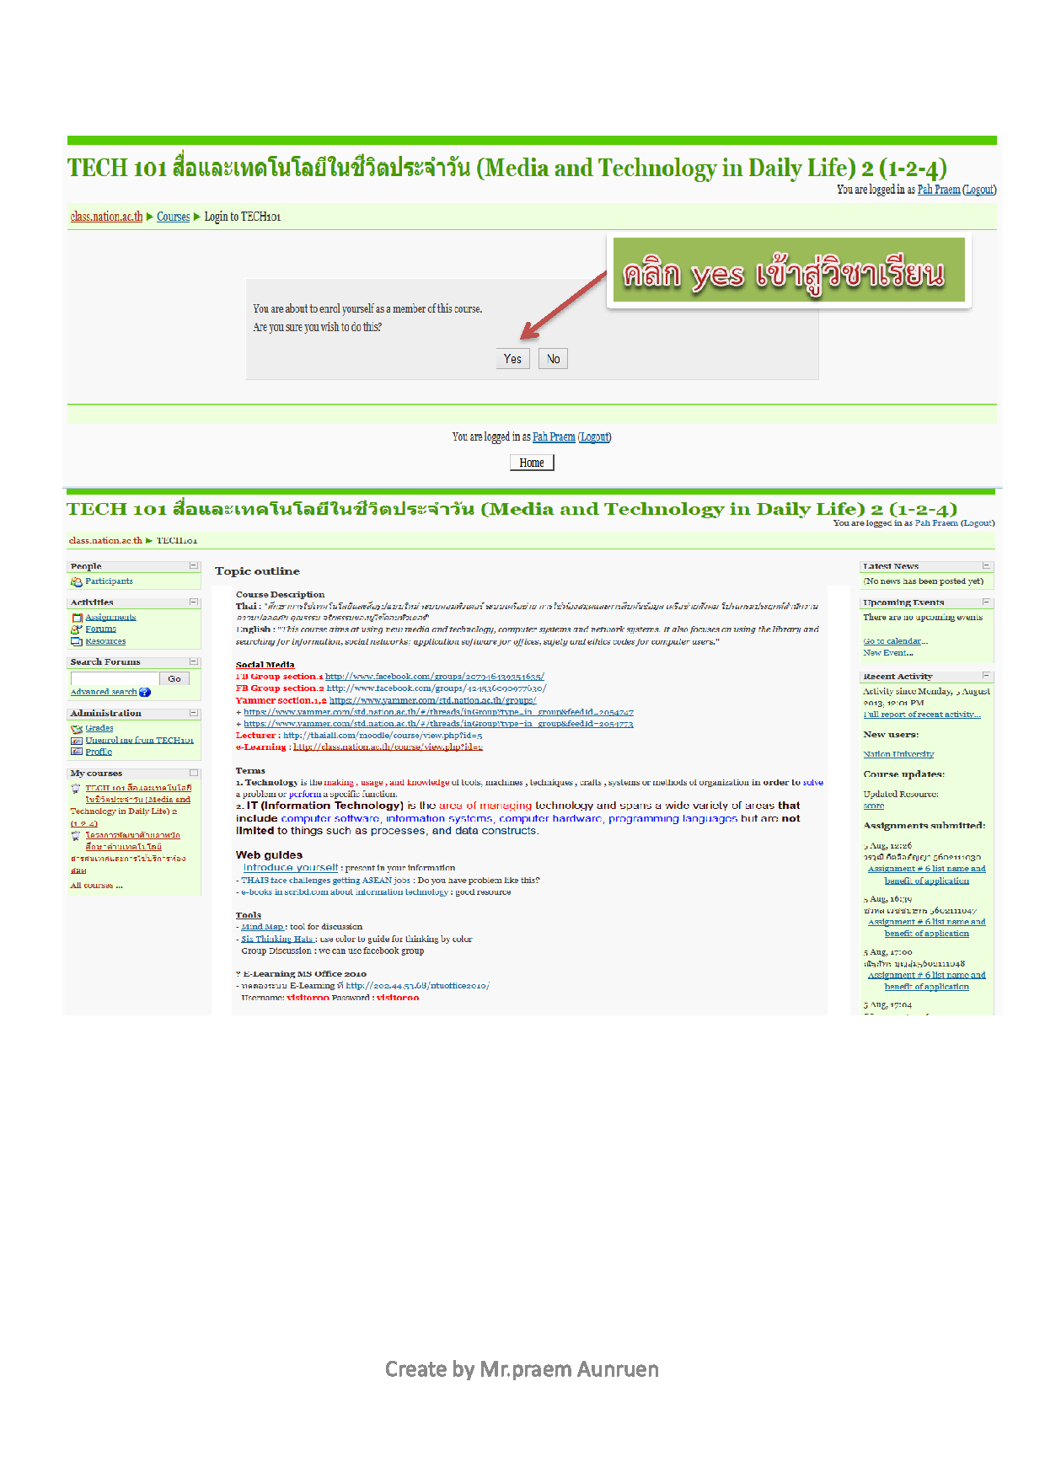
รายละเอียดใน
E-learning
ขึ้นกับผู้สอน
จะวางแผน
ใช้เครื่องมือใด

